Slide 1
АВИАЦИОННЫЙ ЗАВОД
НАШИ КОМПЕТЕНЦИИ ПОДТВЕРЖДЕНЫ ВРЕМЕНЕМ

Slide 2
Гражданская продукция
Рециркулятор «БРИЗ-А» – прибор для очистки и обеззараживания воздуха. Рециркулятор «БРИЗ-А» представляет собой корпус, в который одним вентилятором затягивается воздух из помещения. Воздух проходит обработку ультрафиолетом, который исходит от лампы. Этот свет разрушает болезнетворные микроорганизмы на молекулярном уровне. Через противоположное вентиляционное отверстие очищенный воздух выходит обратно. Окружающие люди и животные с лучами не контактируют, поэтому рециркулятор абсолютно безопасен! Рециркулятор «БРИЗ-А» предназначен для установки в помещения с большой проходимостью людей. Корпус изготавливается из авиационного алюминия, окрашивается в черный (базовый) цвет и устойчив к повреждениям. Установка возможна как на стене, так и на входящей в комплект передвижной стойке.
Основные характеристики:
- Тип излучения: Закрытое УФ излучение, без образования озона
- Обрабатываемый объем помещений: до 20 м2
- Обрабатываемый объем воздуха: до 60 м3
- Уровень шума: до 45 Дб
- Размеры: 560х105х100 мм.
- Тип лампы: Т15, цоколь G13
- Напряжение питания/частота: 220В/50Гц
Более подробная информация по ссылке:
http://www.aviacor.ru/services/retsirkulyatory/retsirkulyator-briz-a/
https://aviacor.tiu.ru/

Slide 3
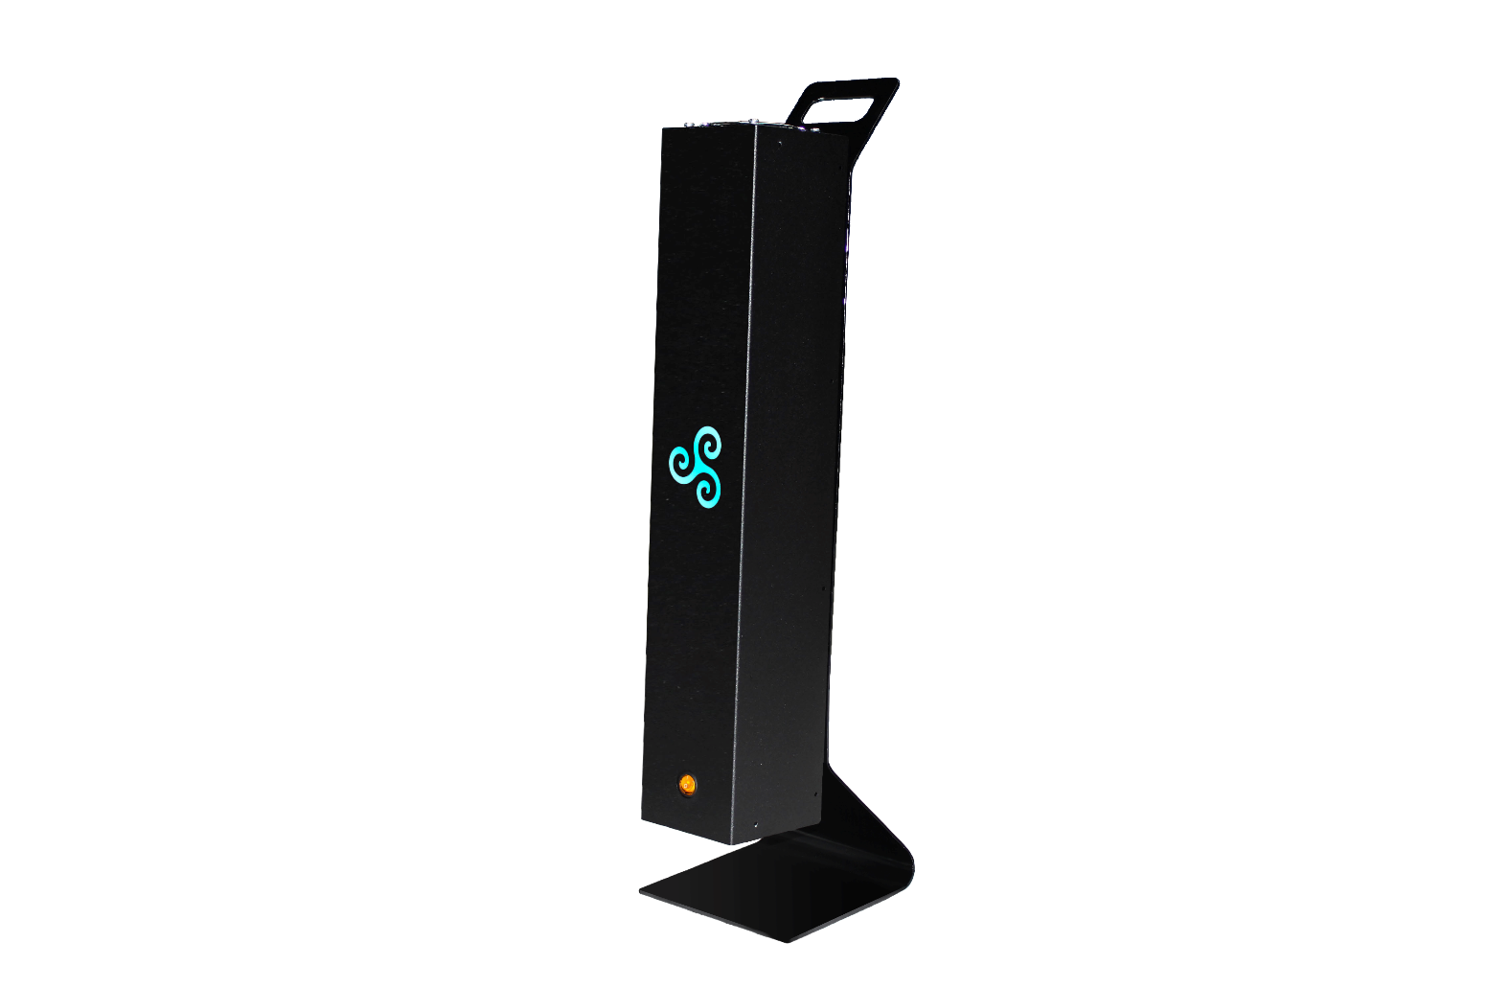
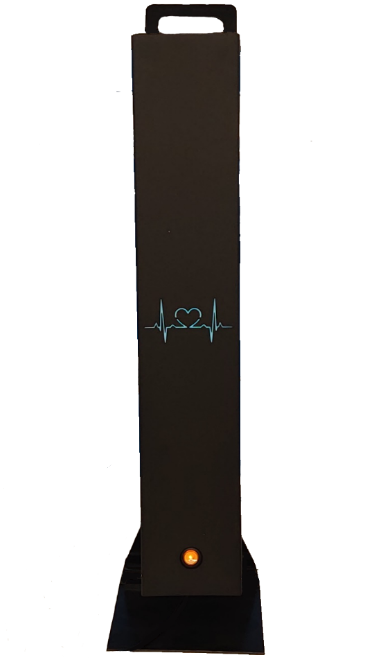
ВАРИАНТЫ РЕЦИРКУЛЯТОРОВ

Slide 4
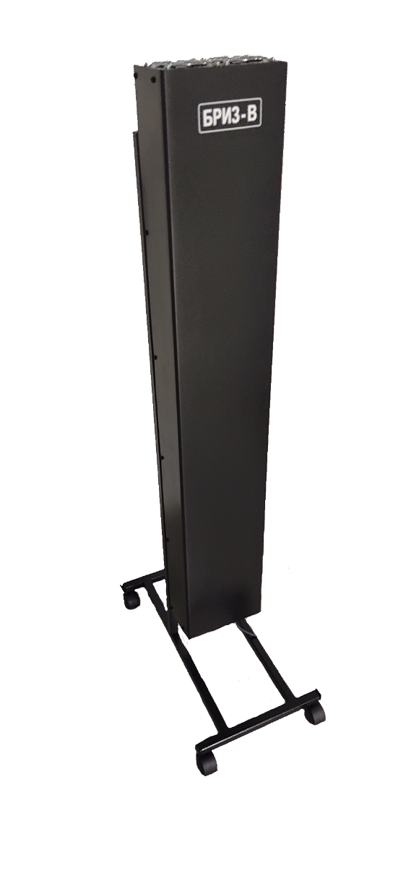
Гражданская продукция
Рециркулятор «БРИЗ-В» – прибор для очистки и обеззараживания воздуха. Рециркулятор «БРИЗ-В» представляет собой корпус, в который 2-мя вентиляторами затягивается воздух из помещения. Воздух проходит обработку ультрафиолетом, который исходит от 2-х ламп. Этот свет разрушает болезнетворные микроорганизмы на молекулярном уровне. Через противоположное вентиляционное отверстие очищенный воздух выходит обратно. Окружающие люди и животные с лучами не контактируют, поэтому рециркулятор абсолютно безопасен! Рециркулятор «БРИЗ-В» предназначен для установки в помещения с большой проходимостью людей. Корпус изготавливается из авиационного алюминия, окрашивается в черный (базовый) цвет и устойчив к повреждениям. Установка возможна как на стене, так и напольной поверхности на передвижной стойке.
Основные характеристики:
- Тип излучения: Закрытое УФ излучение, без образования озона
- Обрабатываемый объем помещений: до 40 м2
- Обрабатываемый объем воздуха: от 20 м3 до 120 м3
- Уровень шума: до 45 Дб
- Размеры: 1107х188х103,5 мм.
- Тип ламп: Т15, цоколь G13
- Напряжение питания/частота: 220В/50Гц
Более подробная информация по ссылке:
http://www.aviacor.ru/services/retsirkulyatory/retsirkulyator-briz-v/
https://aviacor.tiu.ru/

Slide 5
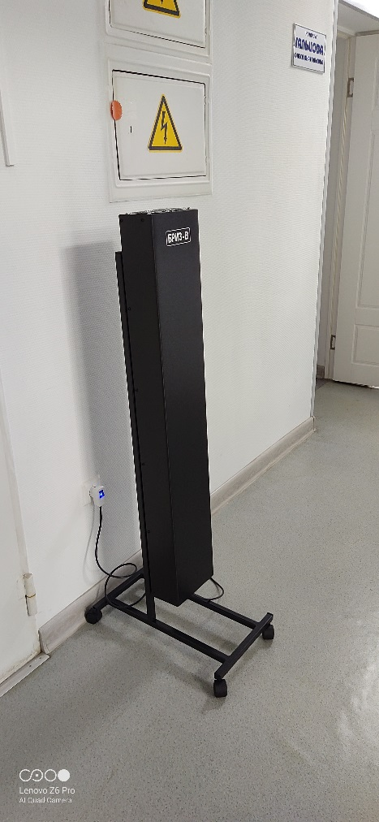
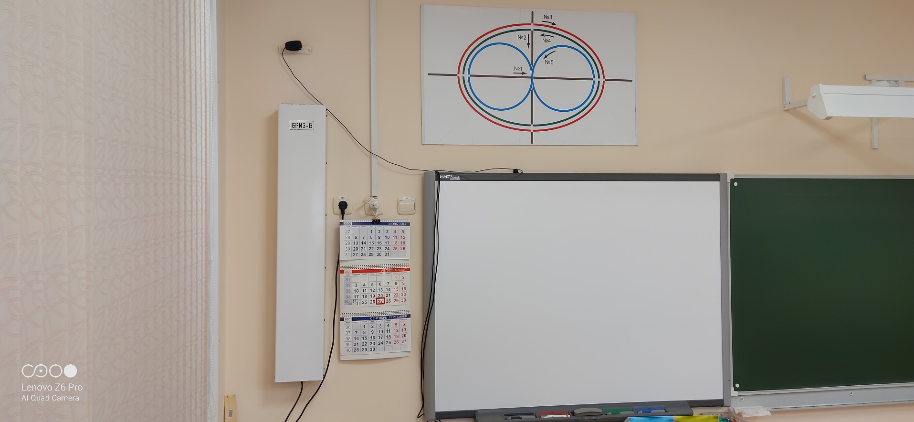
ВАРИАНТЫ РЕЦИРКУЛЯТОРОВ
Рециркулятор на стойке
Рециркулятор на стене

Slide 6
КОНТАКТЫ
Просим направлять Ваши запросы по следующим координатам:
aviacor@aviacor.ru
8 (846) 372-09-66
Или менеджеру проекта:
Вдовин Александр
VdovinAM@aviacor.ru
8 (846) 608-68-93

